Slide 1
presentation
한일 양국의 정책의 비교 관광 현황
2017 – 09 - 11
2**02**0 정*혜

Slide 2

1 page
관광 정책
(觀光政策)
국가 또는 지방 행정 기관이 관광 사업을 위하여 실시하는 정책.

Slide 3
2 page
해외관광마케팅
국제협력
PROJECT
STEPS
사업실명제
국제회의 유치

Slide 4
3 page
지자체,
유관기관 협력
국내 관광 진흥
PROJECT
STEPS
관광안내서비스
국내 관광 수용 태세 개선

Slide 5
4 page
PROJECT
STEPS
남북관광교류

Slide 6
5 page
추진사업의 책임성과 투명성을 제고하기 위하여, 2016년부터 “사업실명제”를 도입하여 운영
사업실명제
사업실명제란?
공공기관 주요사업의 추진내용과 추진자의 실명을 국민에게 공개하는 제도

Slide 7
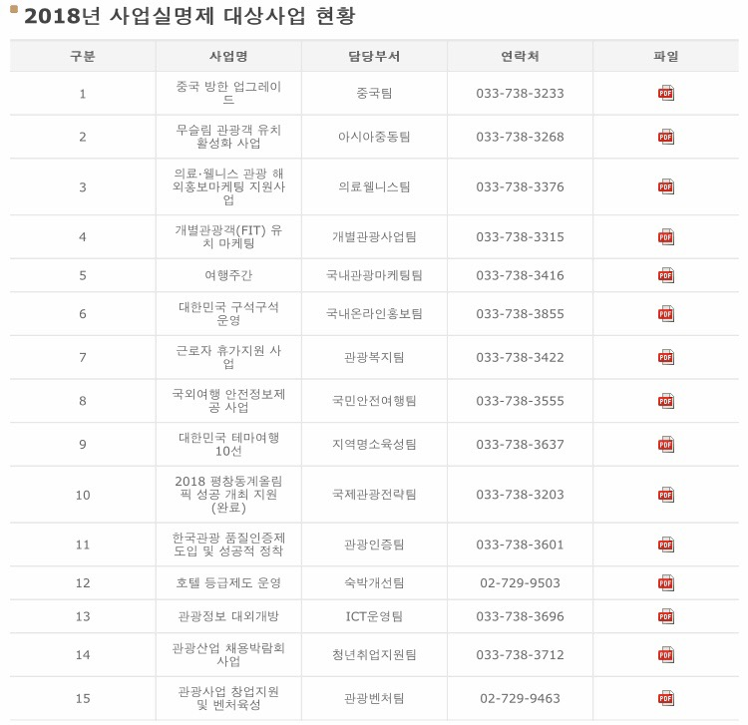
6 page
사업실명제

Slide 8
7 page
해외관광마케팅
시장별 유치전략 수립
방한관광상품 개발, 판촉
초청지원(여행업자, 언론인, 유관인사 등)
소비자 대상 홍보이벤트 개최, 전시박람회 참가 한국 홍보
신규, 잠재시장 개척
MICE 등 대량 인센티브관광객 유치
해외 광고(TV, 인쇄매체, 온라인 등)
해외관광마케팅

Slide 9
8 page
마케팅지원 활동
주요 관광시장 조사, 분석
관광통계 및 시장정보 제공
한국관광 홍보 간행물 및 영상물 제작, 배포
한국관광 홈페이지 운영 및 정보제공
관광사진 공모전 실시
해외관광마케팅

Slide 10
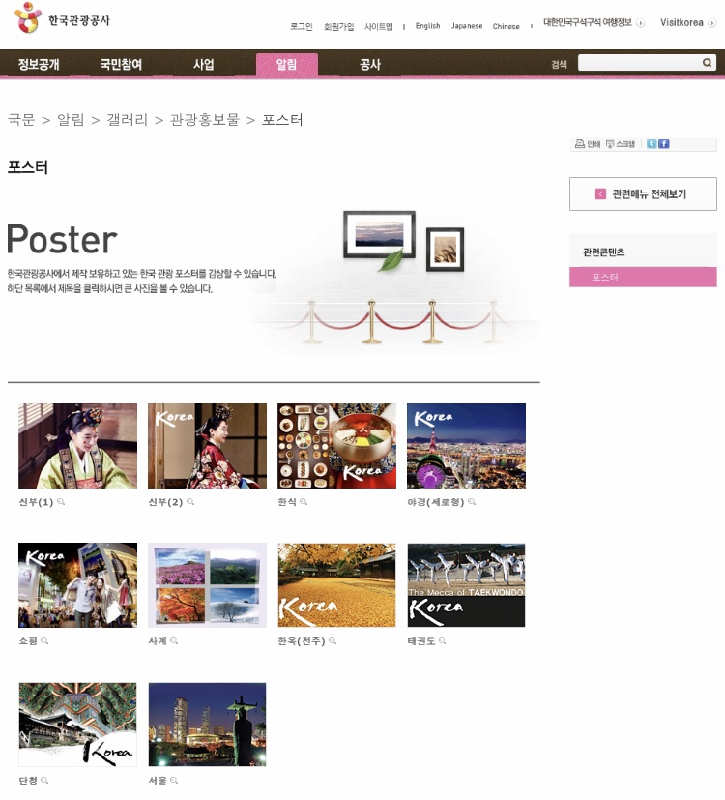
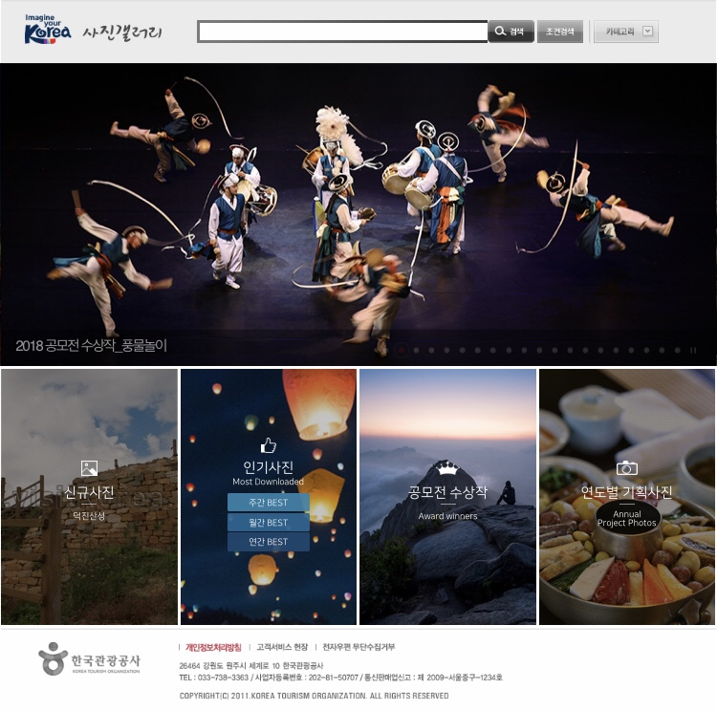
8 page
마케팅지원 활동

Slide 11
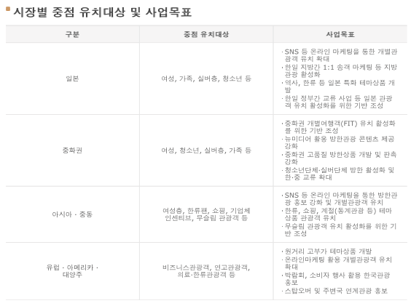
9 page
해외관광마케팅

Slide 12
10 page
유치가능 국제회의 발굴
국제회의 유치의향 조사
국제기구 자료에 의한 유치가능 국제회의 조사
유치가능성이 높은 국내단체에 대한 세일즈콜 및 유치권유 활동
유관인사 방한 초청지원
국제회의 유치

Slide 13
11 page
국제회의 유치에 대한
원스톱서비스 제공
국제회의 유치절차 안내 및 자문
유치 지지 및 환영 서신 제공
보조금 지원( 국제기구 간부 사전답사, 기념품 등)
한국홍보 간행물 및 영상물 제공
한국홍보데스크 운영 지원
공사 해외 지사망을 통한 유치활동지원
국제회의 유치

Slide 14
12 page
국내개최가 확정된 국제회의 주관단체에 대한 지원
당해년도 개최지원
국제회의 개최관련 정보제공 및 자문
보조금 지원( 관광프로그램 운영, 문화예술 공연 등)
한국홍보 간행물 및 영상물 제공
한국홍보영상물 상영 및 관광안내데스크 운영 지원
참가자 유치증대를 위한 사전홍보
공사 해외 지사망을 통한 홍보
보조금 지원 (기념품 등)
한국홍보 간행물 및 영상물 제공
국제회의 유치

Slide 15
13 page
MICE 마케팅 활동
MICE 전문전시회 참가 및 한국 홍보관 운영
MICE전문지 광고 게재 및 기사화
해외 MICE 로드쇼 (유치 설명회) 실시 및 세일즈콜 실시
홍보간행물 제작, 배포 : 홍보영상물, 컨벤션 시설 안내 책자(영어)
국제회의 유치

Slide 16
14 page
MICE 산업 육성 기반 조성
국제회의 유치
한국MICE육성협의회 (Korea MICE Alliance) 운영
Korea Mice Expo 개최
지방 컨벤션 유치세미나 개최

Slide 17
15 page
컨벤션 정보 수집 및 제공
컨벤션 홍페이지 구축, 운영(국문, 영문)
국제회의 주최기관정보 수집
국제회의 개최실적 및 계획,조사
국내외 컨벤션 전담조직 및 전문시설 조사
MICE 캘린더 책자 발간 배포
한국 컨벤션 e-newsletter 제작 발송
국제회의 유치

Slide 18
16 page
국제기구와의 협력
국제기구 유치의향 조사
국제기구 자료에 의한 유치가능 국제회의 조사
유치가능성이 높은 국내단체에 대한 세일즈콜 및 유치권유 활동
유관인사 방한초청지원
국제협력

Slide 19
17 page
주요 협력 사업 내용
PATA (아시아태평양관광협회) : PATA 이사회, AGM 참가, PATA Travel Mart 한국 공동 홍보관 운영 등
UNWTO(세계관광기구) : 공동 세미나 및 포럼 개최, 관광시장동향 및 통계자료 공유 등
국제협력

Slide 20
18 page
관광정보 사이트 운영
관광통계, 시장동향 등 각종 관광 관련 정보 제공
국문 및 외국어 여행정보 제공
관광안내서비스
관광안내전화 1330 운영
내국인 대상 24시간 관광안내서비스
서비스언어 : 한국어, 영어, 일본어, 중국어, 러시아어, 베트남어, 태국어, 말레이인도네시아어

Slide 21
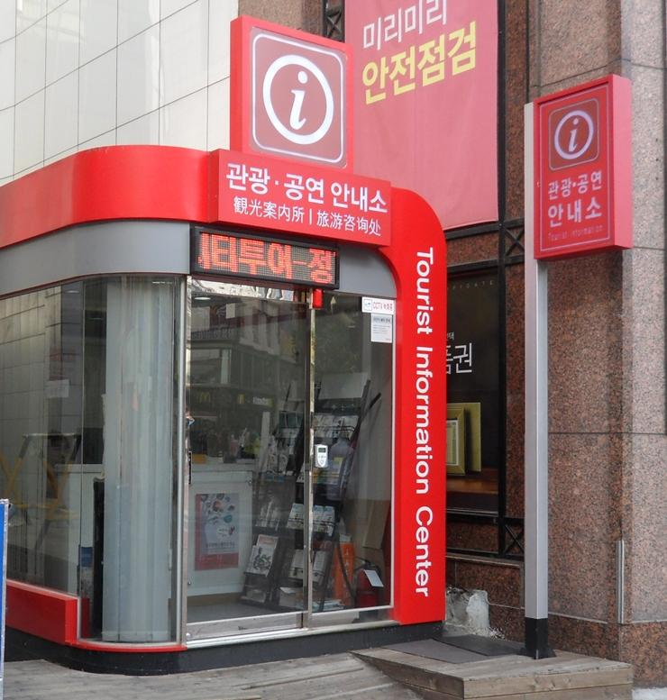
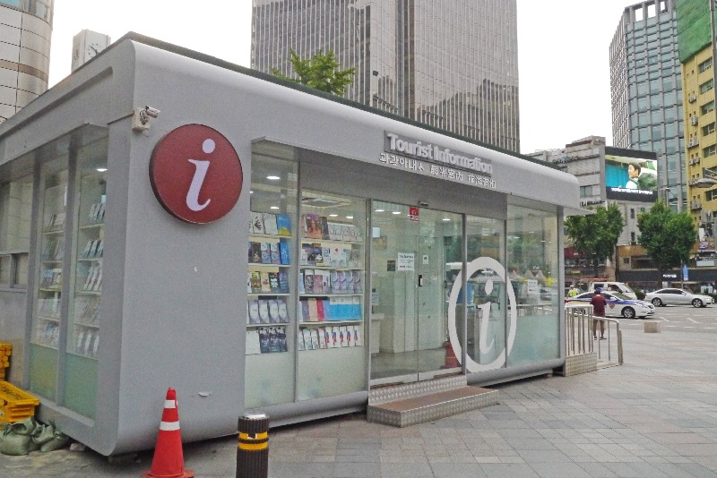
19 page
관광안내소 운영

Slide 22
20 page
지방자치단체
지자체와의 공동 네트워크 구성
광역지자체와의 관광협의회 개최
지자체 관광홍보마케팅 지원
지역 축제. 대형 이벤트, 박람회 및 설명회 개최 지원
지역 관광소재 발굴 및 상품화 지원
지자체, 유관기관 협력
유관기관
관광업계 및 단체와의 공동 협력사업 ( 업무협정, 제휴, 공동사업 등)

Slide 23
21 page
국내수용태세 개선
관광불편신고센터 운영
명예통역안내원 제도 운영
관광안내소 표준화, 관광안내표지판 표준화
외국어 관광안내표기 표준화
지자체 관광수용태세 개선
중저가 숙박시설/서비스 인증
중저가 관광호텔 체인화
외래관광객 전문식당 지원
국내 관광 수용 태세 개선

Slide 24
21 page
관광 전문인력 교육
프리미엄 관광통역안내사 교육
문화관광해설사 심화교육
의료관광 코디네이터 교육
국외여행인솔자 소양교육
문화체육관광부 공무원 관광소양교육
관광학과 대학생 산학협력실습
해외관광인턴십 사업
국내 관광 수용 태세 개선

Slide 25
22 page
‘쉼표가 있는 삶, 장애물 없는 관광환경 조성을 통한’ 국민 관광복지 확대
국내 관광 진흥
‘여행이 있는 일상’ 국내여행 및 휴가확산 캠페인으로 국민 지역관광 참여 확대
지역균형발전을 위한 지역거점 특화관광 콘텐츠 집중 육성

Slide 26
23 page
남북관광교류협력 환경조성, 남북관광자문위원회 운영
남북관광교류
국제회의 유치에 대한 원스톱서비스 제공
금강산관광사업 업무 활성화

Slide 27
감사합니다.
부족하지만 예쁘게 봐주세요 :-)

